Slide 1
Izolace vybraných skupin půdních mikroorganismů

Slide 2
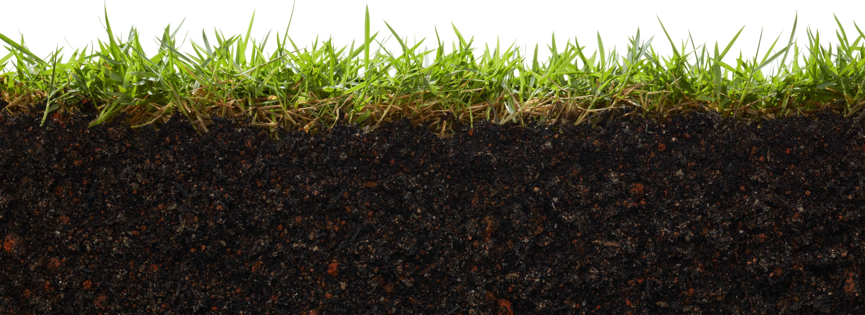
Půda a mikroorganismy
V 1g půdy je přítomno několik bilionů buněk mikroorganismů
Běžná půdní mikroflora: bakterie Agrobacterium, Arthrobacter, Bacillus, Clostridium, Nocardia, Pseudomonas, Serratia, Streptomyces, plísně Aspergillus, Fusarium, Mucor, Penicillium
Patogeny a oportunní patogeny: (Actinomyces, Clostridium, Corynebacterium, Mycobacterium, Nocardia, Pseudomonas…)
Patogénní bakterie mohou být:
  Primární patogen – patogenní pro rostliny/živočichy/člověka, v půdě přežívají déle. Např. klostridia (Cl. tetani, Cl. botulinum, Cl. perfringens, Cl. septicum)
  Sekundární patogen – do půdy se dostávají sekundárně z různých rezervoárů, přežívají v závislosti na jejich odolnosti
Notes:
Najprv dat trepat, potom prezentacia, potom zbytok práce

Slide 3
Půda a mikroorganismy
V přírodě se vytvářejí mikrobiální společenstva, normálně bývá v prostředí značný počet druhů v průměrném množství
V půdách určitého druhu převažuje určitá skupina bakterií – termofilové v kompostu, plísně v kyselé půdě, anaeroby v zamokřené půdě
Můžeme je prokázat:
  kultivačně podle jejich charakteristických metabolických aktivit: fixace dusíku, oxidace síry,
  redukce síranů, rozklad močoviny, rozklad celulózy…
  In situ detekcí (fluorescence, sondy…)

Slide 4
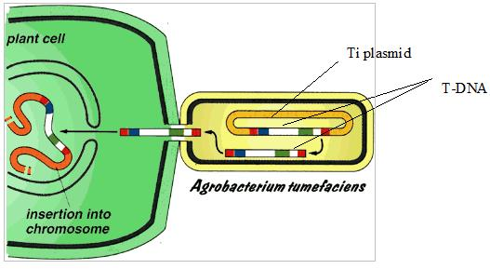
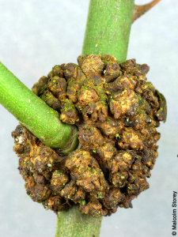
Bakterie podle počtu zástupců a živin
Autochtonní bakterie
  Jsou v půdě celoročně, ve vysokém,konstantním počtu
  a nezávisle na množství živin
  Mají nízkou metabolickou aktivitu
  Agrobacterium, Streptomyces, Nocardia
Zymogenní (alochtonní) bakterie
  V půdě jen sezonně, v nižším počtu, závisle na zvýšené koncentraci živin
  Mohutná metabolická aktivita
  Zajišťují koloběh prvků
  Nitrifikační, celulolytické a síru oxidujíci bakterie, myxobakterie, Bacillus, Flavobacterium, Mycobacterium, Pseudomonas

Slide 5
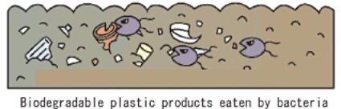
Funkce MO v půdě
Dekompozice (humifikace, mineralizace) – organotrofy, Bacillus subtilis, Pseudomonas fluorescens
Oxidace jedovatých dusitanů na dusičnany – nitrifikační bakterie
Oxidace sulfidů na sulfáty – Thiobacillus
Bioremediace, rozklad těžko odbouratelných látek
Fixace dusíku symbiotickými (Rhizobium) a volně žijícími (Agrobacterium, Azotobacter) bakteriemi
Producenti sekundárních metabolitů – antibiotika, Streptomyces
Suprese plísňových onemocnění rostlin (Bacillus megaterium, B. subtilis, P. fluorescens )
Zastoupení MO v půdě závisí od typu půdy, pH půdy,
ročního období, dostupnosti živin, vody, kyslíku, minerálů,
hloubky

Slide 6
Izolace půdních MO
Izolace a průkaz 3 skupin mikroorganismů:
Clostridium
Azotobacter
Celulolytické bakterie
V půdě je komplex mikroorganismů – za selektivních podmínek kultivace získáme cílovou skupinu
Využití selektivních médií – pro bakterie fixující dusík bezdusíkaté médium
Využití charakteristických znaků – štěpení celulózy

Slide 7
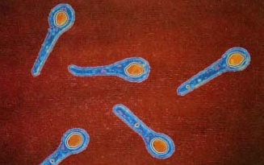
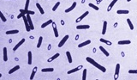
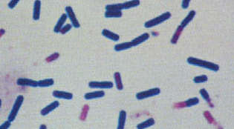
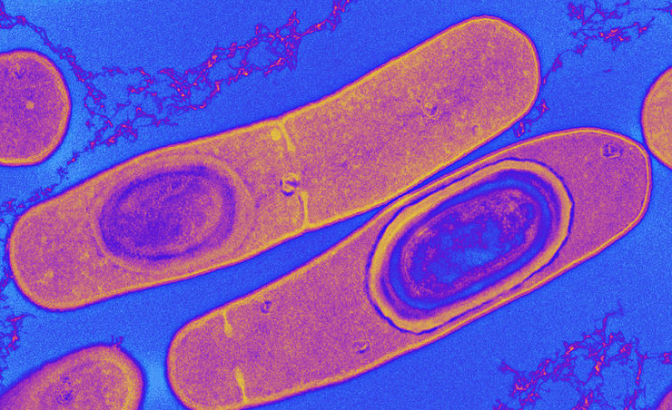
Clostridium
C. tetani
C. tetani, C. botulinum, C. perfringens, C. difficile
G+ anaerobní tyčky
Bičíky po celé buňce - peritricha
Výskyt běžně v prostředí (půda, kal, mořské sedimenty, rostlinné zbytky), gastrointestinální trakt, klinický materiál
Spory, toxiny (tetanospazmin, tetanolyzin, botulotoxin…)
Primární i oportunní patogeny
10 – 65 ºC, některé druhy fixují plynný dusík
Sacharolytické, proteolytické, nebo aj aj
V cvičení – ostatní vegetativní buňky usmrtíme pasterizací,
  spory pak vyklíčí v anaerobním prostředí v bujone pod parafinem
C. botulinum
C. perfringens
C. difficile

Slide 8
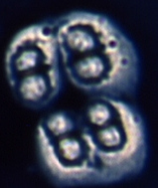
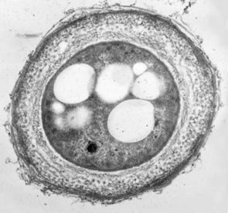
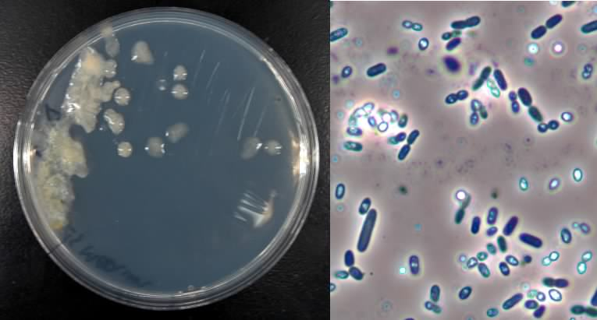
Azotobacter
A. chroococcum, A. vinelandii
Výskyt v prostředí (voda, půda)
G – aerobní ovoidní tyčka až kok
Bičíky peritricha
Tvoří pigment, sliz, cysty
Výskyt v půdě a vodě
Nesymbiotická fixace dusíku
– enzym nitrogenáza
Ashbyho agar – bez dusíku, hodně živin
25 – 30 ºC
cysty

Slide 9
Celulolytické bakterie
Rozkládají celulózu, která se v podobě různých rostlinných zbytků, splachů a odpadových materiálů z průmyslu dostává do prostředí
Přítomnost celulolytických bakterií je ukazovatelem úrodnosti půdy
Cytophaga, Sporocytophaga, Cellvibrio (intenzivně obdělávané půdy ), myxobakterie (středně obdělávané půdy) mikroskopické houby (slabě obdělávané a kyselé půdy)
Celulóza je v přírodě nejrozšířenější, ve vodě nerozpustný polysacharid. Je spolu s hemicelulózami, pektiny, ligninem a tuky podstatnou součástí buněčných stěn rostlinných buněk
Může být štěpena:
  aerobně – zisk mnoho energie, mineralizace organických látek
  anaerobně (kvašení) – kyselina máselná, octová, etanol, CO₂, H₂O…
Celulózu štěpí exoenzym celuláza na celobiózu a tu endoenzym celobiáza na dvě podjednotky glukózy

Slide 10
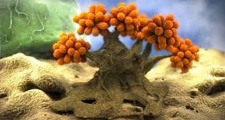
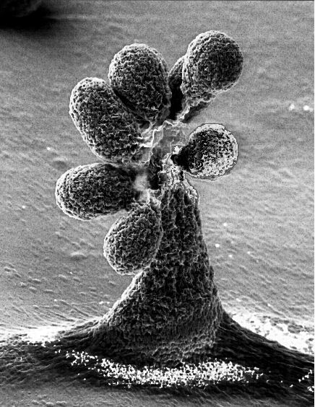
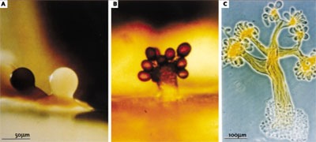
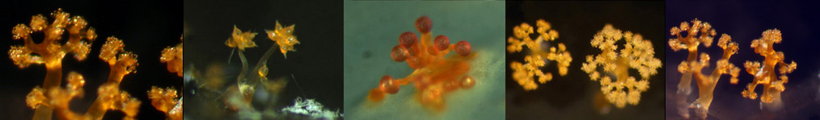
Myxobakterie
Řád Myxococcales
Plodnice: slizovitá stopka, sporangioly, myxospory
Prostředí s rozkládajícím se organickým materiálem, kůra stromů, tlející dřevo, kompost…

Slide 11
Postup
Clostridium - anaerobní kultivace v bujonu převrstveném parafinem – zajistí anaerobní prostředí
10 g půdy + 100 ml destilované vody, dá se třepat na 10 minut
Dvojitá filtrace přes filtrační papír do baňky
Přelít do zkumavky a tu vložit na 15 minut do vodní lázně (75 – 80 ˚C, přežijí jen spory)
1 ml napipetovat do MPB
Na to napipetovat 1 ml parafinu
Azotobacter – izolace na selektivním bezdusíkatém Ashbyho agaru, eliminuje druhy vyžadující dusík
popsat misku na dno, na médium nadrobit půdu, mírně pokropit střičkou, 72 h, 25 – 30 ˚C
Celulolytické MO – izolace na čisté Petriho misce, popsat víčko misky, do misky nadrobit půdu, trochu poutláčet, navlhčit střičkou, na to přiložit materiál z celulózy. Kultivujeme při pokojové teplotě

Slide 12
Hodnocení
Clostridium: v přítomnosti klostridií vzniká sedlina, plyn a charakteristický zápach máselného kvašení, je možné zkontrolovat pod mikroskopem.
Azotobacter: slizovité kolonie kolem zrníček hlíny, v prvních dnech bělavé, stářím hnědnou. Je poznatelný charakteristický zápach. V preparátu lze pozorovat G- kokotyčky, často ve dvojicích, buňky jsou ohraničeny pouzdrem. Fázovým kontrastem jdou vidět cysty.
Celulolytické bakterie: ne/pozorujeme rozklad a změnu zbarvení. Nejintenzivnější rozklad by měl být u buničiny, méně u filtračního papíru a nejméně se rozkládá novinový papír.

